Slide 1
231229 进展汇报
内容：
工作1：不同初始值偏好图片对比
工作2：评价指标的探究
后续计划

Slide 2
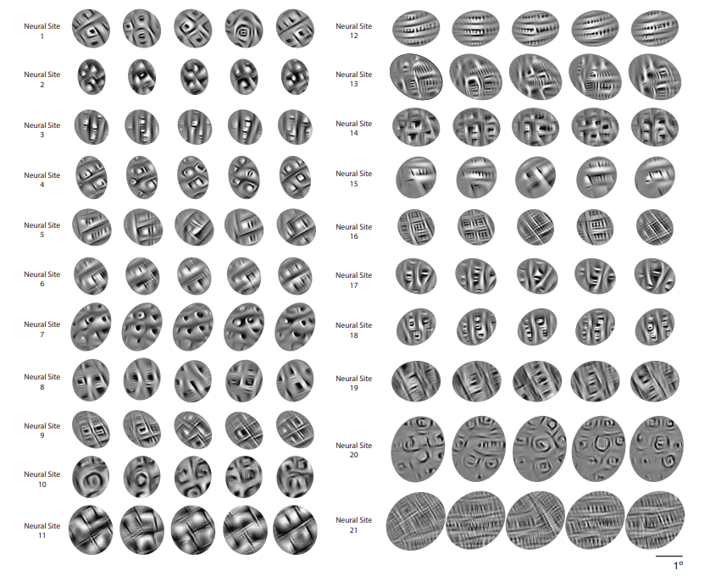
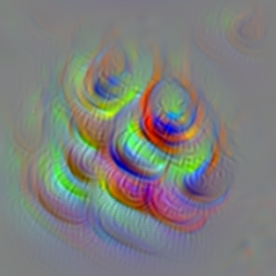
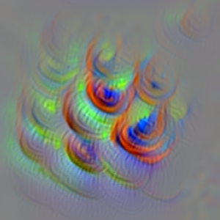
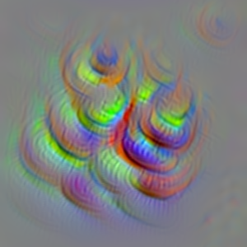
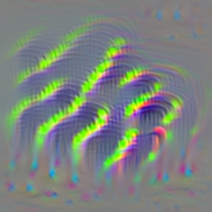
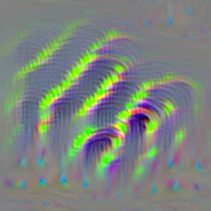
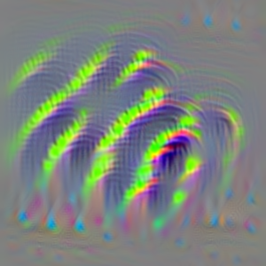
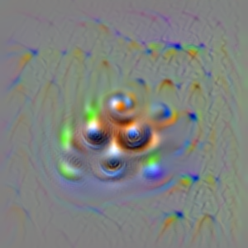
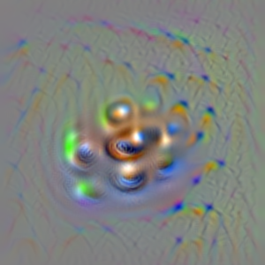
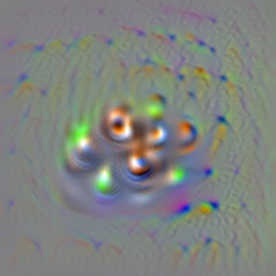
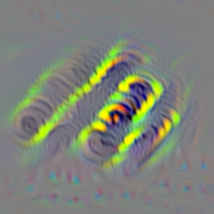
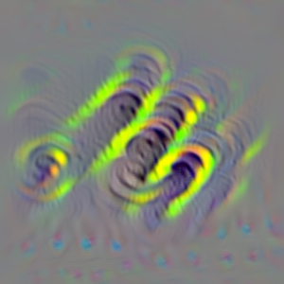
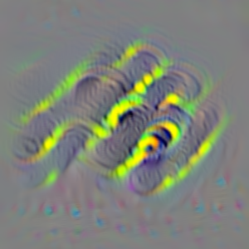
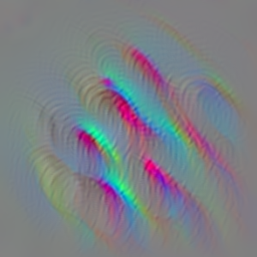
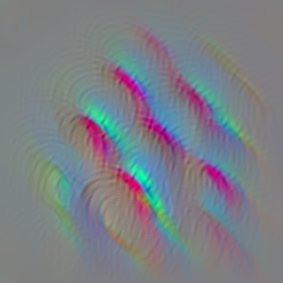
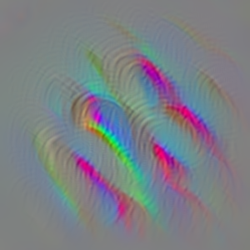
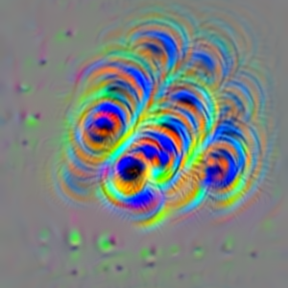
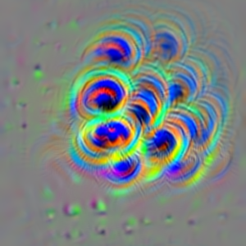
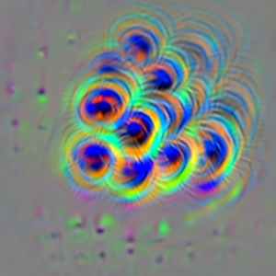
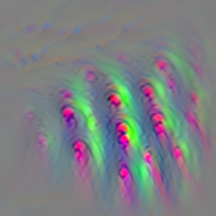
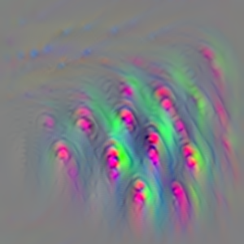
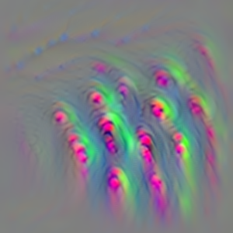
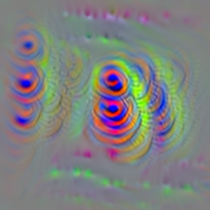
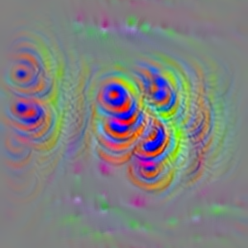
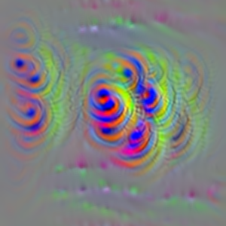
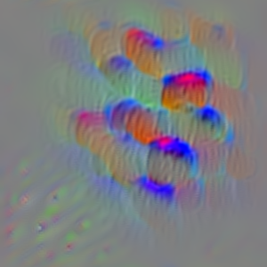
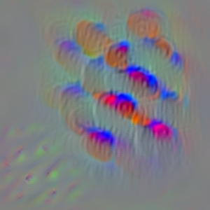
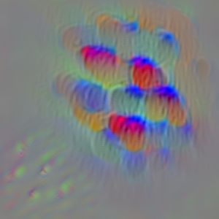
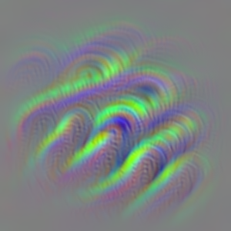
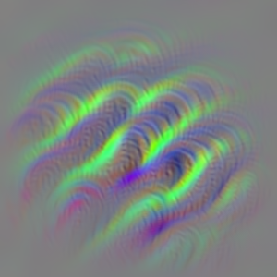
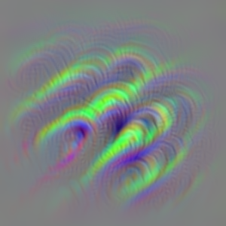
观察
训练好的模型在不同的随机初始值下生成的偏好图片肉眼可见相似度很高。
观察 SSIM的结果，我们发现，从肉眼看，随机初始值对照应该是最接近的(如左下图)，但是实际上SSIM并不能直接地反映我们的肉眼观感。
思考
都带有灰色背景，使得 SSIM 偏高? 能否做一个掩码只针对中心的图形部分，去除灰色背景的干扰？
工作1：不同初始值偏好图片对比
目的：探究模型的可重复性和检验评估指标的可行性
详细说明
经上次讨论，我们之前得到的交叉训练评估结果需要有对照，因此设计了两个对照：
对照1：随机初始值对照
（参考自 Dicarlo Figure S1 如右图 ）在偏好图片的生成过程中需要首先随机生成一张初始图片，并在初始图片的基础上进行迭代，最终获得偏好图片。因此我们选取在不同初始值下生成的偏好图片进行对比，一方面可以检验模型的可重复性，另一方面也可以作为对照，部分神经元的结果如下图。
对照2：随机偏好对照
对交叉训练 2 的偏好图片做一个随机排列，与交叉训练 1 的每一个神经元偏好图片进行 SSIM 计算
Neuron
1
Neuron
6
Neuron
2
Neuron
7
Neuron
3
Neuron
8
 | Max SSIM | Min SSIM | Average SSIM
单独训练 | 0.8631 | 0.3677 | 0.6271
交叉训练 | 0.8822 | 0.4088 | 0.6447
随机偏好对照 | 0.8007 | 0.3913 | 0.5953
随机初始值对照 | 0.8534 | 0.3182 | 0.5983
Neuron
4
Neuron
9
Neuron
5
Neuron
10

Slide 3
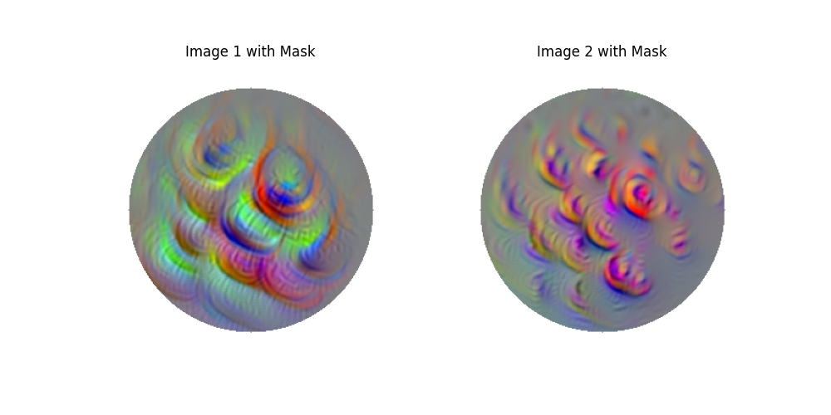
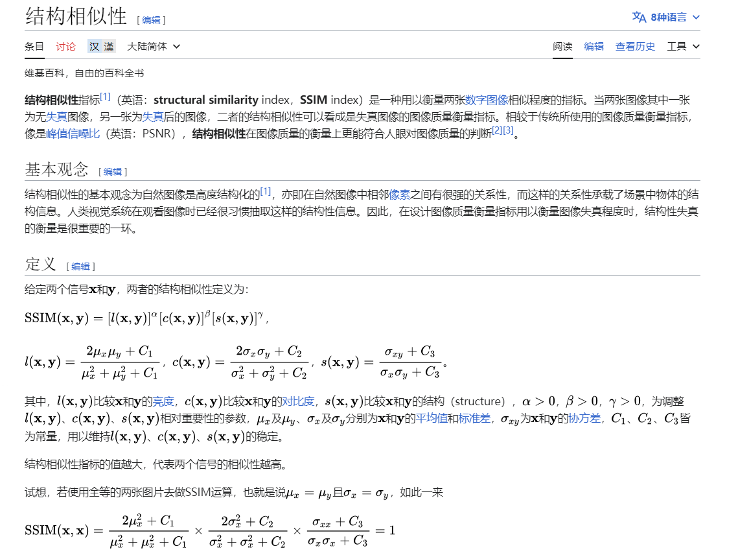
工作2：评价指标的探究
目的：找到合适的评估指标
详细说明
从前面的结果发现 SSIM 不能直接反映出我们的肉眼观感，初步怀疑是有过多的公共灰色背景，那么如果适当裁剪掉灰色背景结果能改善吗？
类似于crop，在图片的中心截取一个半径为125px的圆，把剩下的内容去除，我们称这个过程为带 mask 的SSIM，操作示意图如右图，结果见下表.
直接SSIM
 | Max SSIM | Min SSIM | Average SSIM
单独训练 | 0.8631 | 0.3677 | 0.6271
交叉训练 | 0.8822 | 0.4088 | 0.6447
随机偏好对照 | 0.8007 | 0.3913 | 0.5953
随机初始值对照 | 0.8534 | 0.3182 | 0.5983
带mask的SSIM
 | Max SSIM | Min SSIM | Average SSIM
单独训练 | 0.8756 | 0.5595 | 0.7106
交叉训练 | 0.8930 | 0.5798 | 0.7170
随机偏好对照 | 0.8019 | 0.5859 | 0.6837
随机初始值对照 | 0.8695 | 0.5619 | 0.6842
观察
去掉灰色的背景之后，SSIM有一个上升的趋势
随机初始值对照仍然得到很好的结果，即使肉眼观感十分相似
根据 SSIM 的定义，该指标关注的是亮度、对比度和结构三个不同因素的组合，但是我们的偏好图片亮度、对比度似乎一致性较高
思考与结论
Mask 后只是把灰色背景变成置为 0，似乎还是没有解决根本问题
我们需要有另一种指标来评估模型的结果

Slide 4
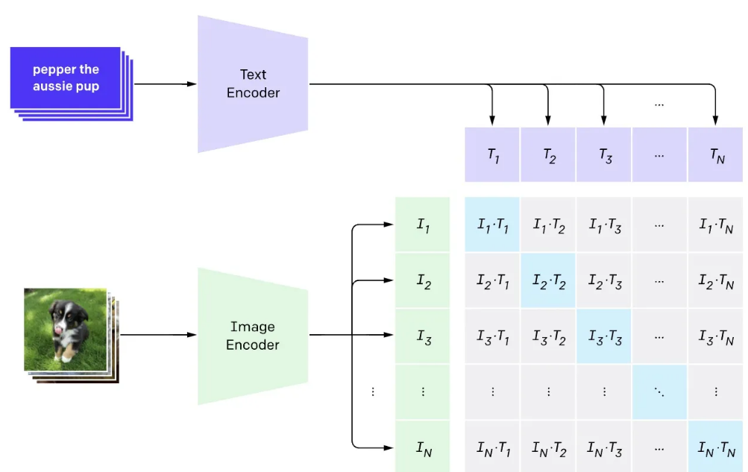
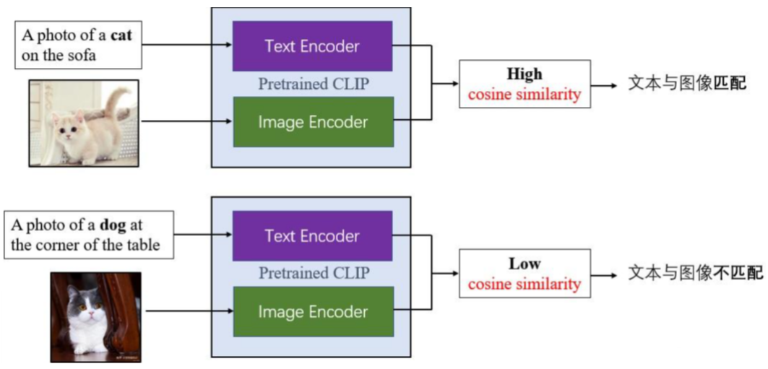
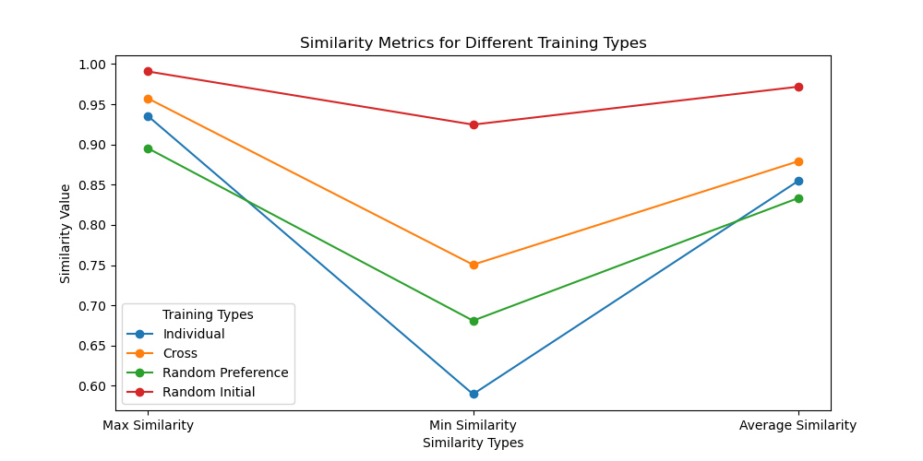
工作2：评价指标的探究
目的：找到合适的评估指标
观察
引入了CLIP后得到的相似度结果符合我们的观感即在相似度上随机初始值对照 >交叉训练 > 单独训练 >随机偏好对照
随机偏好对照的值比较超出预期，区分度不够高
思考与结论
从结果来看，交叉训练确实比单独训练更好
单独训练中最低的Similarity 比随机还差，说明有部分神经元在单独训练的时候并没有很好的学习到特征。（可能数据质量不佳导致）
模型在随机初始值对照下相对稳定，侧面证明模型的可重复性
详细说明
通过查阅资料发现了2021年OpenAI 提出了一种基于深度学习的模型 CLIP, 其中涉及一个Image Encoder能有效地把一张图片转化成一个向量。因此图像之间相似性的度量主要的可以通过计算两幅图像中特征向量的余弦相似性或欧几里得距离来实现的。
 | Max Similarity | Min Similarity | Average Similarity
单独训练 | 0.9354 | 0.5895 | 0.8549
交叉训练 | 0.9573 | 0.7505 | 0.8791
随机偏好对照 | 0.8953 | 0.6809 | 0.8333
随机初始值对照 | 0.9908 | 0.9247 | 0.9718

Slide 5
后续计划
可以尝试其他的评估指标，例如均方误差（MSE）、峰值信噪比（PSNR）等作为一个探索指标的小节。
关于上次讨论提到的图片分辨率不同 resize 导致问题的思考：可以试试先裁剪成300 * 300px 传入 AlexNet 再训练，这样不会有缩放的过程。

